Slide 1

ระบบขายสินค้าแสดงเอกลักษณ์ความเป็นไทยผ่านหน้าร้าน
จัดทำโดย
นายนิพิฐพนธ์ จันทร์ธาดา #5533684623
น.ส.นพรัตน์ ทรัพย์อร่ามดี #5533683023
น.ส.วนัสนันท์ มณีแสง #5333686723
นิสิตคณะวิทยาศาสตร์ สาขาคณิตศาสตร์และวิทยาการคอมพิวเตอร์ จุฬาลงกรณ์มหาวิทยาลัย
Notes:
สวัสดีค่ะ วันนี้เราจะมานำเสนอระบบขายสินค้าเอกลักษณ์ความเป็นไทยผ่านหน้าร้านกันนะคะ

Slide 2
ระบบขายสินค้าหน้าร้านคือ ?
Notes:
หลายท่านที่ได้ฟังคงจะสงสัยใช่ไหมคะ ว่าระบบหน้าร้านคืออะไร วันนี้เรามีคำตอบค่ะ

Slide 3
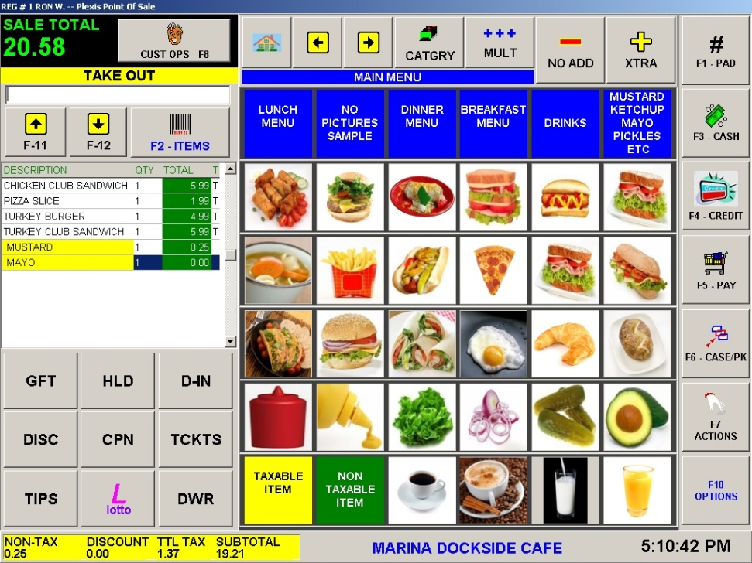
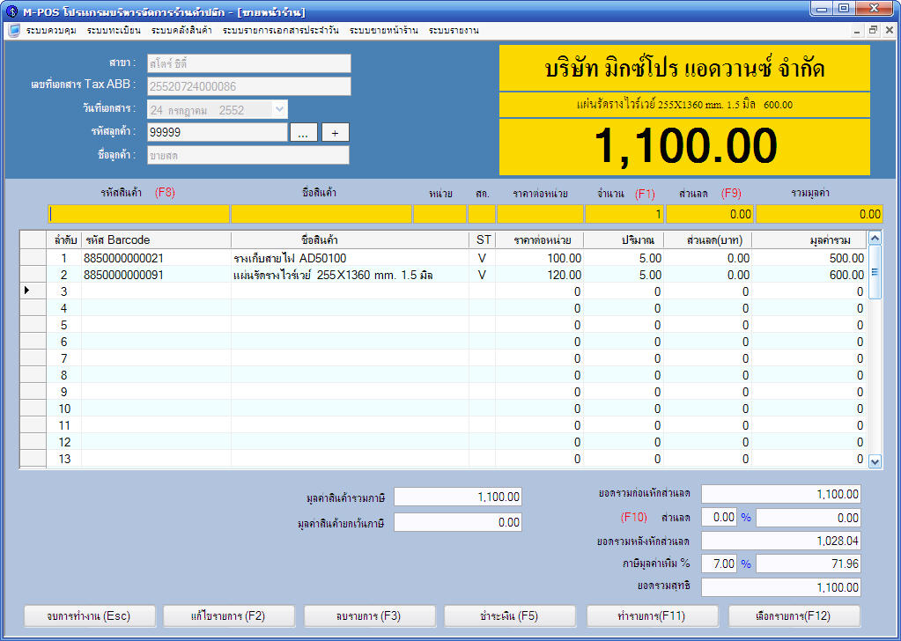
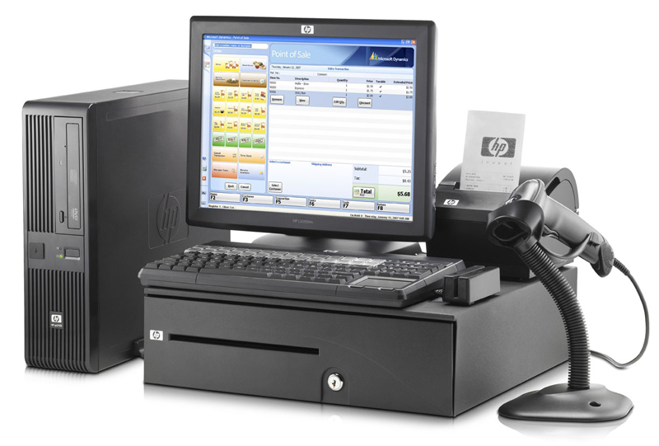
ระบบขายสินค้าหน้าร้านคือ ?
Notes:
เราเคยสังเกตมั๊ยว่าเวลาไปซื้อของตามร้านพวก 7-11 เค้ากดอะไรที่หน้าจอ จริงๆแล้วนั่นก็คือระบบขายของหน้าร้านนั่นเองค่ะ ซึ่งระบบนี้สามารถคิดเงิน, บันทึกรายรับรายจ่ายโดยอ้างอิงจากฐานข้อมูลสินค้า ระบบที่กลุ่มพวกเราสร้างเราจะเรียกชื่อมันว่า CoinCoin ค่ะ

Slide 4
ทำไมต้องชื่อ CoinCoin*
Notes:
ทำไมต้องชื่อ CoinCoin

Slide 5

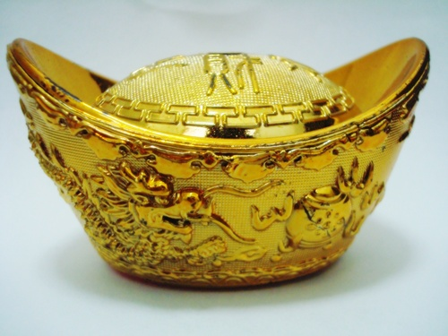

ทำไมต้องชื่อ CoinCoin*
+
=
Notes:
พอเราได้ concept แล้ว ว่าจะทำโปรแกรมระบบขายสินค้าหน้าร้าน ซึ่งมันก็เกี่ยวข้องกับเรื่องเงินๆทองๆ เราเลยนึกถึงเหรียญเป็นอันดับแรกเพราะว่าเหรียญเนี่ย ใช้ในการแลกเปลี่ยนสินค้าซึ่งภาษาอังกฤษก็คือ CoinCoin นั่นเอง

Slide 6
ที่มาและความสำคัญ
Notes:
ต่อไปเราจะพูดถึงเรื่องที่มาและความสำคัญค่ะ

Slide 7
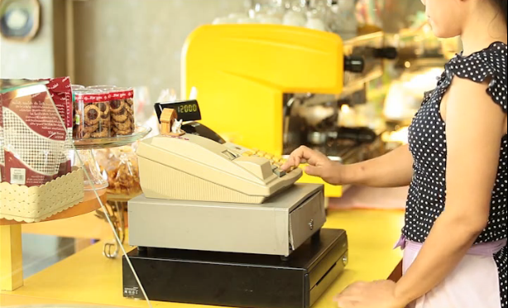
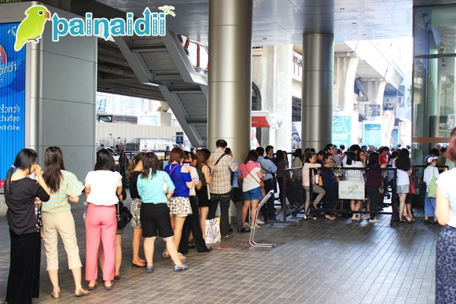

ที่มาและความสำคัญ
เครื่องใหญ่หนาเทอะทะ!
ใช้เวลาต่อคิวนาน!
เครียด !!!!!!
Notes:
ถ้าเรามีโปรแกรมนี้เราสามารถใช้ tablet, PC หรือ notebook แทนได้จึงไม่ต้องใช้เครื่องใหญ่หนาเทอะทะ
เราไม่ต้องมายืนต่อคิวจนแถวล้นออกไปนอกร้าน
ดังนั้นเราก็ไม่ต้องทำหน้าเครียดเหมือนในผู้หญิงภาพนี้นะคะ

Slide 8
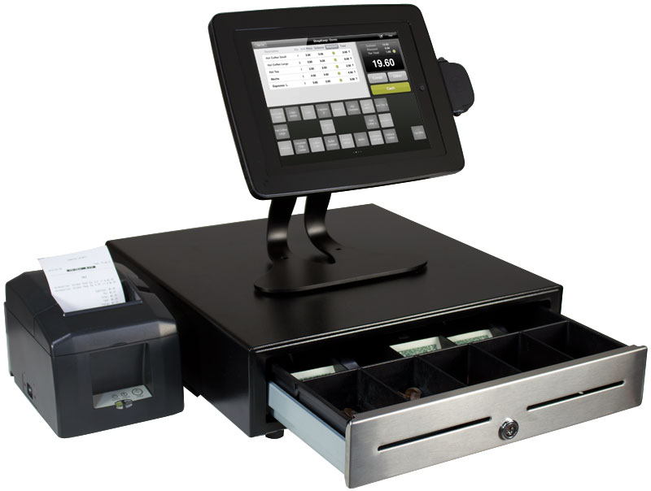

ที่มาและความสำคัญ
Notes:
ก็แค่ใช้ระบบ CoinCoin ของเรานั่นเอง เย่~ อันนี้อนาคตสินค้าในอนาคตค่ะ

Slide 9
ลักษณะเด่นของ CoinCoin*
Notes:
ลักษณะเด่นของ CoinCoin

Slide 10
ลักษณะเด่นของ CoinCoin*
Key Feature
ระบบขายของหน้าร้าน (Point of Sale)
ระบบหลังร้าน (Management System)
Adding Feature
ระบบแสดงคิว
ระบบพิมพ์ใบเสร็จ
ระบบแสดงสินค้าคงเหลือ
ระบบแสดงใบจัดของ
Notes:
ระบบ CoinCoin นี้นะคะ คุณสมบัติที่สำคัญก็คือ จะมีทั้งระบบหน้าร้านและหลังร้านนะคะ ซึ่งเราได้เพิ่มเติมคุณสมบัติให้มากขึ้นก็คือ
ระบบแสดงคิว
ระบบพิมพ์ใบเสร็จ
ระบบแสดงสินค้าคงเหลือ
และระบบแสดงใบจัดของ

Slide 11
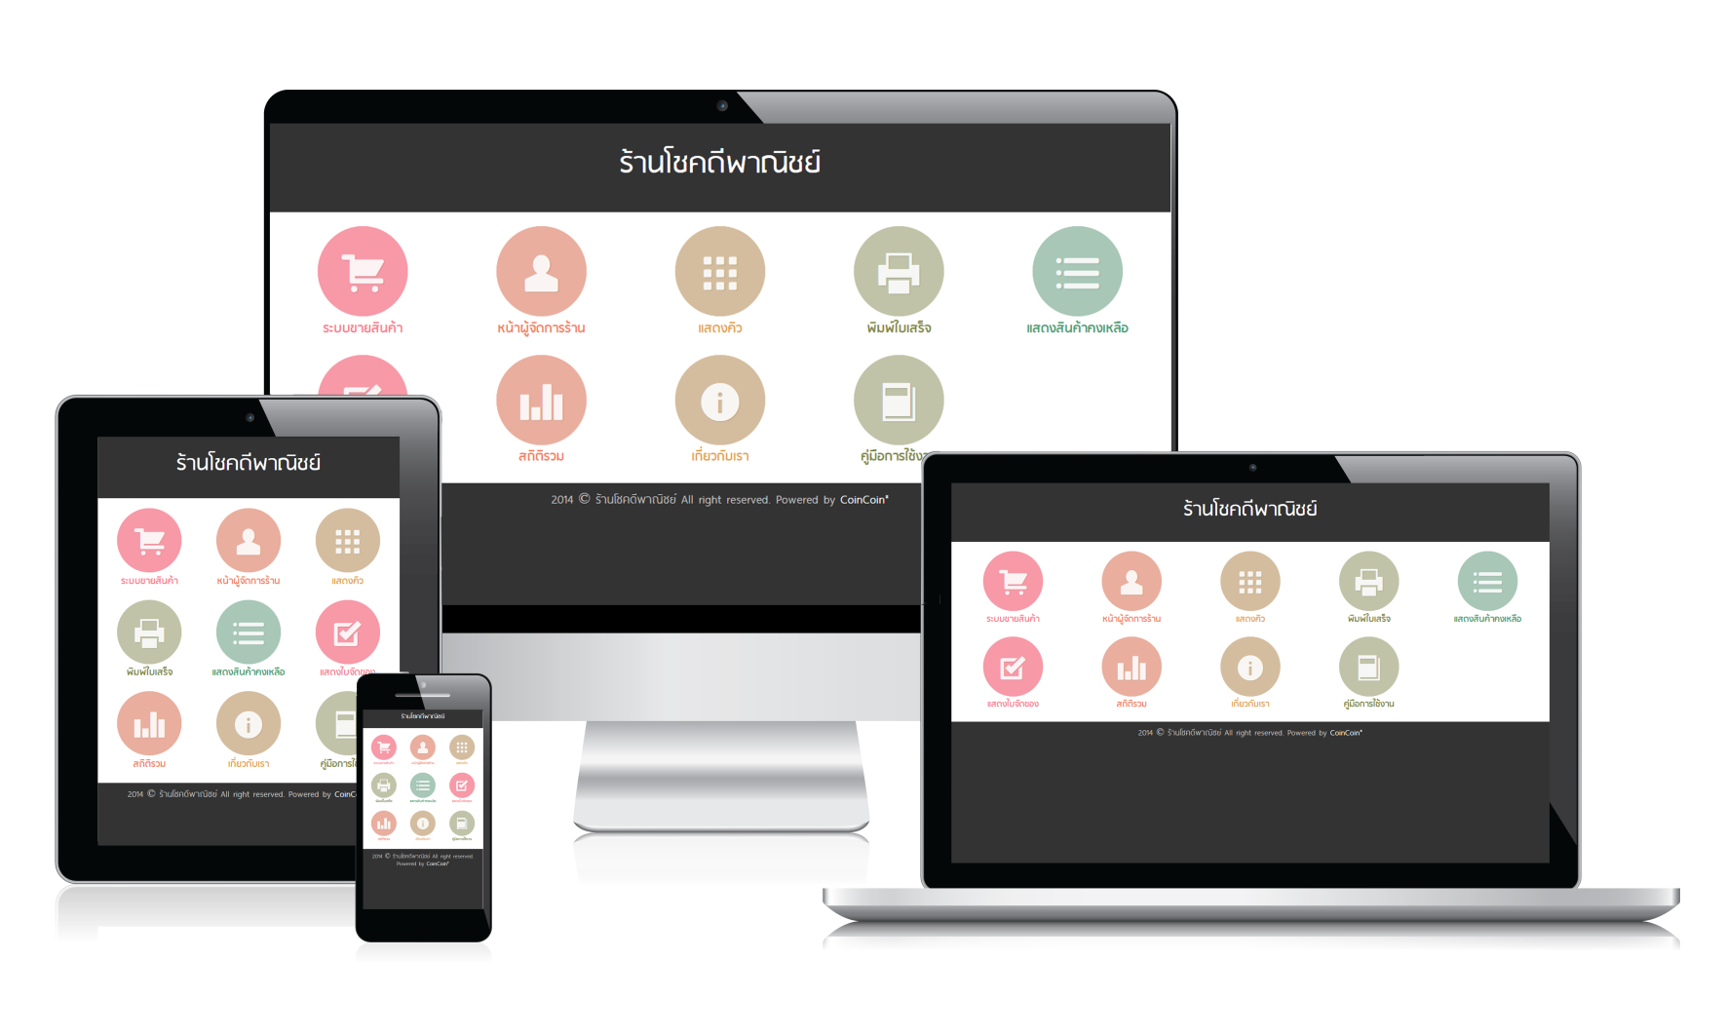
ลักษณะเด่นของ CoinCoin*
Web Responsive Design
Notes:
ลักษณะเด่นอีกอย่างหนึ่งของ CoinCoin เราก็คือเป็น Web Responsive Design
คำถาม? มันคืออะไร มันก็คือเว็บไซต์ที่เมื่อเรานำไปรันบน platform ใดๆก็ตาม มันก็จะแสดงผลให้เหมาะสมกับ platform นั้นๆ

Slide 12
ภาษาที่ใช้ในการสร้างเว็บ
Notes:
ภาษาที่ใช้ในการสร้างเว็บนะคะ

Slide 13
ภาษาที่ใช้ในการสร้างเว็บ
html
javascript, ajax
css
php
mysql
Notes:
มี
html
javascript, ajax(อะ-แจ็ค)
css
php
mysql

Slide 14
ขั้นตอนการซื้อสินค้า
สำหรับลูกค้า
Notes:
ขั้นตอนการซื้อสินค้าสำหรับลูกค้า

Slide 15

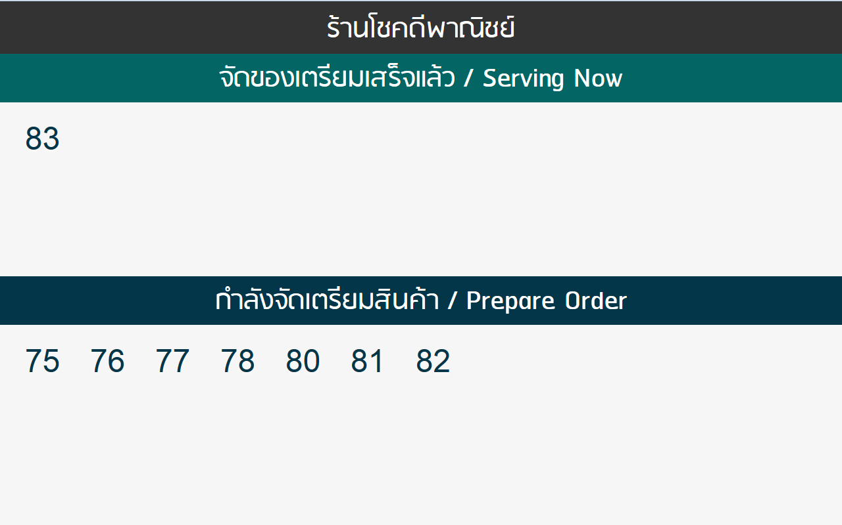
ขั้นตอนการซื้อสินค้า(ลูกค้า)
4 ขั้นตอนง่ายๆ ในการซื้อของ
เลือก
คิดเงิน
รอ
รับของ
Notes:
มี 4 ขั้นตอนง่ายๆ ในการซื้อของมีดังต่อไปนี้
เลือก
คิดเงิน
รอ
รับของ

Slide 16


ขั้นตอนการซื้อสินค้า(ลูกค้า)
เลือก
ทดลองเลือกชมสินค้าภายในร้าน
Notes:
ขั้นแรก “เลือก”
ลูกค้าก็จะทดลองเลือกชมสินค้าภายในร้าน

Slide 17
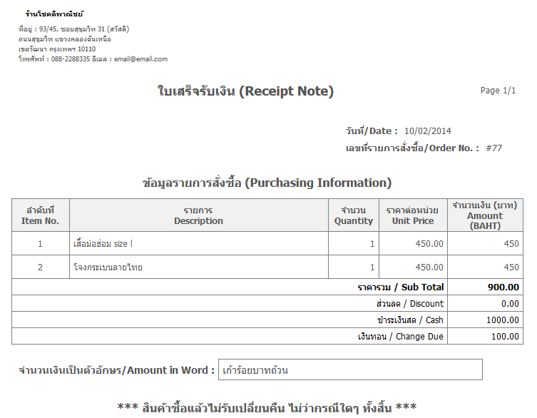



ขั้นตอนการซื้อสินค้า(ลูกค้า)
2. คิดเงิน
นำของมาชำระเงินที่ฝั่งแคชเชียร์
จะได้ใบเสร็จรับเงินมา ภายในจะบอกหมายเลขใบสั่งซื้ออยู่ (OrderID)
Notes:
ต่อไป “คิดเงิน”
ลูกค้าก็จะนำของมาชำระเงินฝั่งที่แคชเชียร์ ก็จะได้ใบเสร็จรับเงินมา

Slide 18

ขั้นตอนการซื้อสินค้า(ลูกค้า)
3. รอ
รอพนักงานจัดของ
Notes:
ถัดไปก็คือ “รอ”
รอพนักงานจัดของ

Slide 19
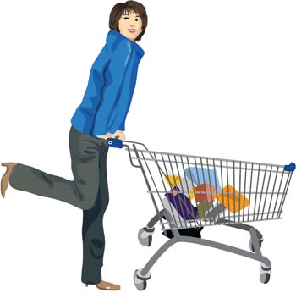
ขั้นตอนการซื้อสินค้า(ลูกค้า)
4. รับของ
เมื่อถึงคิวท่านแล้ว รับของพร้อมกลับบ้านได้เลย
Notes:
ขั้นตอนสุดท้ายคือการรับของนะคะ เมื่อถึงคิวท่านแล้ว ก็สามารถรับของกลับบ้านได้เลย

Slide 20
ขั้นตอนการซื้อสินค้า
สำหรับแคชเชียร์
Notes:
ขั้นตอนการซื้อสินค้าสำหรับแคชเชียร์

Slide 21
ขั้นตอนการซื้อสินค้า(แคชเชียร์)
4 ขั้นตอนง่ายๆ ในการให้บริการลูกค้า
คิดเงิน
พิมพ์
จัดของ
พร้อมจ่าย
Notes:
4 ขั้นตอนง่ายๆ ในการให้บริการลูกค้า
คิดเงิน
พิมพ์
จัดของ
พร้อมจ่าย

Slide 22
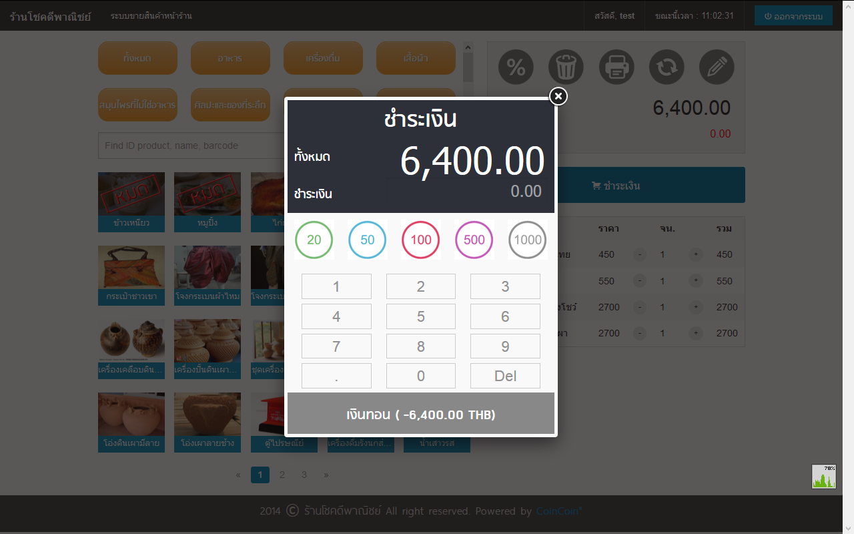

ขั้นตอนการซื้อสินค้า(แคชเชียร์)
คิดเงิน
ชำระเงินสินค้าที่ลูกค้าต้องการ
Notes:
ขั้นแรกนะคะ คือ “คิดเงิน” ชำระเงินที่ลูกค้าต้องการ

Slide 23
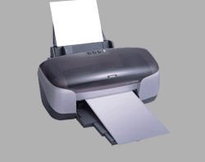
ขั้นตอนการซื้อสินค้า(แคชเชียร์)
2. พิมพ์
หลังจากชำระเงินเสร็จ ต้องพิมพ์ใบจัดของพร้อมใบเสร็จ
Notes:
ขั้นตอนต่อไปคือพิมพ์ หลังจากชำระเงินเสร็จต้องพิมพ์ใบจัดของพร้อมใบเสร็จ

Slide 24

ขั้นตอนการซื้อสินค้า(แคชเชียร์)
3. จัดของ
นำใบจัดของมาหาสินค้าในคลังที่ท่านเก็บไว้
Notes:
ขั้นตอนถัดไปคือ “จัดของ” ก็คือเราจะนำใบจัดของมาหาสินค้าในคลังที่ท่านเก็บไว้

Slide 25
ขั้นตอนการซื้อสินค้า(แคชเชียร์)
4. พร้อมจ่าย
เมื่อจัดของเรียบร้อยแล้วให้ตั้งสถานะ “พร้อมรับของ”
Notes:
ขั้นสุดท้าย “พร้อมจ่าย” เมื่อจัดของเรียบร้อยแล้วให้ตั้งสถานะเป็น“พร้อมรับของ”

Slide 26
User Interface ของเว็บไซต์
Notes:
User Interface ของเว็บไซต์

Slide 27
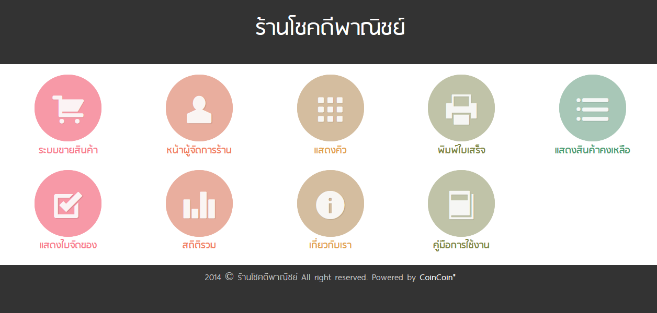
User Interface ของเว็บไซต์
หน้าหลัก
Notes:
หน้าหลัก

Slide 28
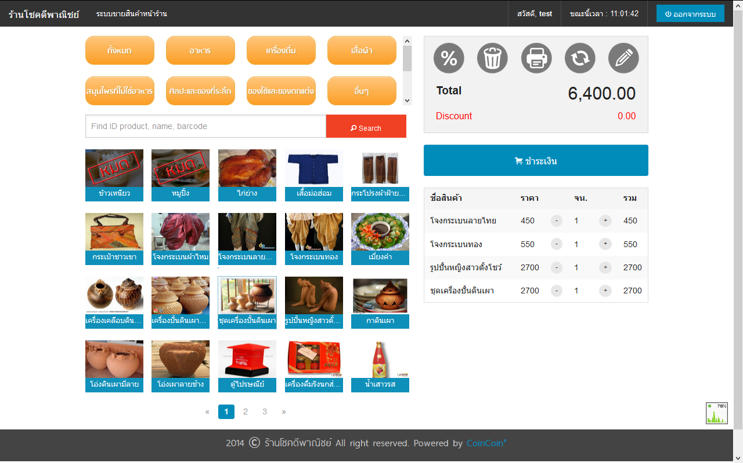
User Interface ของเว็บไซต์
หน้า Point of Sale (แคชเชียร์)
Notes:
หน้าแคชเชียร์

Slide 29
User Interface ของเว็บไซต์
หน้าตอนชำระเงิน (แคชเชียร์)
Notes:
หน้าตอนชำระเงิน

Slide 30
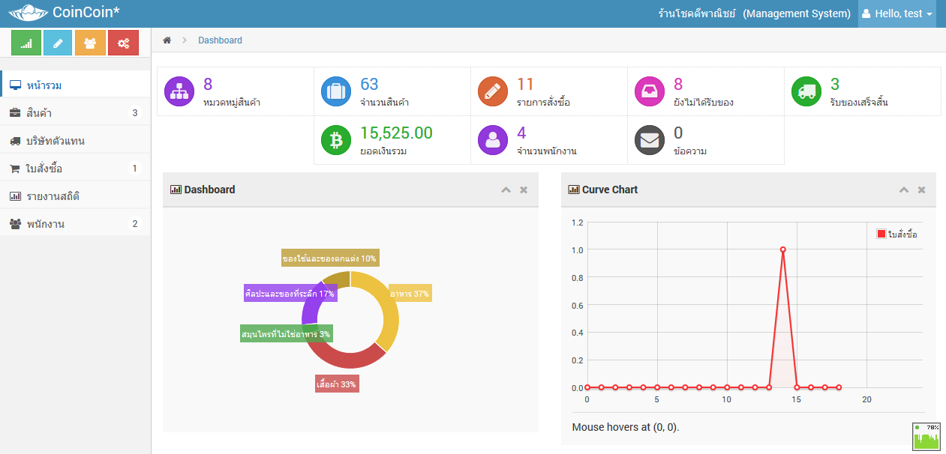
User Interface ของเว็บไซต์
หน้าผู้จัดการร้าน
Notes:
หน้าผู้จัดการร้าน

Slide 31
User Interface ของเว็บไซต์
ใบเสร็จรับเงิน
Notes:
หน้าตาตัวอย่างใบเสร็จรับเงิน

Slide 32
ฐานข้อมูล
Notes:
ต่อไปก็จะมาพูดถึงระบบฐานข้อมูลของระบบ CoinCoin กันนะคะ
เชิญรับฟังได้จากพี่อุ้ยได้เลยค่ะ

Slide 33
Entity-Relational Diagram
product
category
productid
pname
pic
price
stock
type
barcode
cost
parentid
catid
description
ranking
have
warehouse
whmakeproduct
warehouseid
wname
address
phone
email
website
buyproduct
member_staff
membcontrolor
memberid
username
password
firstname
lastname
nickname
phone
email
position
order
orderid
total
pay
status
dateOrder
dateReceive
Notes:
อันี้จะเป็นการแสดง entity-relational Diagarm โดยดังนี้ 1 หมวดหมู่มีผลิตภัณฑ์ได้หลายผลิตภัณฑ์ และทุกผลิตภัณฑ์ต้องมีประเภทอยู่ หลายบริษัทผลิตสินค้าได้หลายชิ้น และสินค้าทุกชิ้นต้องมีบริษัทผลิต พนักงานหายคนคุมได้หลายใบสั่งซื้อและหลายใบสั่งซื้อมีพนักงานคุมได้หลายคน หลายสินค้าอยู่ได้หลายใบสั่งซื้อและหลายใบสั่งซื้อมีได้หลายสินค้า

Slide 34
Table
buyproduct
ชื่อฟิลด์ | ชนิดข้อมูล | คีย์ | Null | คำอธิบายฟิลด์ | หมายเหตุ
orderid | Int(5) | PK | Not Null | หมายเลขใบสั่งซื้อ
productid | Int(5) | PK | Not Null | หมายเลขสินค้า
piece | Int(5) |  | Not Null | จำนวนชิ้นที่ลูกค้าซื้อ
category
ชื่อฟิลด์ | ชนิดข้อมูล | คีย์ | Null | คำอธิบายฟิลด์ | หมายเหตุ
catid | Int(2) | PK | Not Null | ID หมวดหมู่
description | Varchar(100) |  | Null | ชื่อหมวดหมู่
ranking | Int(3) |  | Not Null | ลำดับแสดงชื่อหมวดหมู่
Notes:
เป็น PK ดังนั้นต้องมีขอมูล จึง not null

Slide 35
Table
membcontrolor
ชื่อฟิลด์ | ชนิดข้อมูล | คีย์ | Null | คำอธิบายฟิลด์ | หมายเหตุ
orderid | Int(5) | PK | Not Null | หมายเลขใบสั่งซื้อ
memberid | Int(10) | PK | Not Null | รหัส ID ของพนักงาน

Slide 36
Table
member_staff
ชื่อฟิลด์ | ชนิดข้อมูล | คีย์ | Null | คำอธิบายฟิลด์ | หมายเหตุ
memberid | Int(10) | PK | Not Null | รหัส ID ของพนักงาน
username | Varchar(50) |  | Not Null | Username ในการเข้าสู่ระบบ
password | Varchar(200) |  | Not Null | Password ในการเข้าสู่ระบบ
firstname | Varchar(60) |  | Not Null | ชื่อจริง
lastname | Varchar(60) |  | Not Null | นามสกุล
nickname | Varchar(60) |  | Not Null | ชื่อเล่น
phone | Varchar(10) |  | Not Null | เบอร์โทรศัพท์พนักงาน
email | Varchar(100) |  |  | อีเมล์พนักงาน
position | Char(1) |  |  | ตำแหน่งในร้าน | ‘C’-แคชเชียร์ ‘M’-ผู้จัดการร้าน ‘A’-ผู้ดูแลระบบ

Slide 37
Table
order
ชื่อฟิลด์ | ชนิดข้อมูล | คีย์ | Null | คำอธิบายฟิลด์ | หมายเหตุ
orderid | Int(5) | PK | Not Null | หมายเลขใบสั่งซื้อ
total | Decimal(7,2) |  | Not Null | ราคารวมที่ลูกค้าต้องชำระ
pay | Decimal(7,2) |  | Not Null | จำนวนเงินที่ลูกค้าชำระ
discount | Decimal(7,2) |  | Null | ส่วนลดสำหรับลูกค้า
status | Int(2) |  | Not Null | สถานะใบสั่งซื้อ | 0-ยังไม่ได้ชำระ 1-ชำระเงินเสร็จสิ้น 2-กำลังจัดของ 3-รอรับของ 4-รับของเรียบร้อย -1-มีปัญหา
dateOrder | datetime |  | Not Null | วันที่รับใบสั่งซื้อ
dateReceive | datetime |  | Null | วันที่รับสินค้า
print | Int(2) |  | Not Null | สถานะการพิมพ์ใบเสร็จ

Slide 38
Table
product
ชื่อฟิลด์ | ชนิดข้อมูล | คีย์ | Null | คำอธิบายฟิลด์ | หมายเหตุ
productid | Int(10) | PK | Not Null | รหัส ID สินค้า
pname | Varchar(100) |  | Not Null | ชื่อสินค้า
catid | Int(3) | FK | Not Null | รหัสหมวดหมู่
pic | Varhcar(200) |  | Null | รูปภาพสินค้า
price | Decimal(10,2) |  | Not Null | ราคาขายต่อชิ้น
cost | Decimal(10,2) |  | Null | ราคาต้นทุนต่อชิ้น
stock | Int(5) |  | Not Null | จำนวนสินค้าที่คงเหลือในร้าน
type | Int(2) |  | Not Null | ชนิดสินค้า | 1-ปกติ 2-มี size เพิ่มเติม 3-สินค้าย่อย
barcode | Varchar(13) |  | Null | หมายเลข barcode ของสินค้า
parentid | Int(10) |  | Null | รหัสของสินค้าแม่

Slide 39
Table
warehouse
ชื่อฟิลด์ | ชนิดข้อมูล | คีย์ | Null | คำอธิบายฟิลด์ | หมายเหตุ
warehouseid | Int(10) | PK | Not Null | รหัส ID ร้านรับเหมา
wname | Varchar(100) |  | Not Null | ชื่อร้าน
address | Text |  | Not Null | ที่อยู่
phone | Varchar(10) |  | Not Null | เบอร์โทรศัพท์ร้าน
email | Varchar(100) |  | Null | อีเมล์ของร้าน
website | Varchar(100) |  | Null | เว็บไซต์ของร้าน
whmakeproduct
ชื่อฟิลด์ | ชนิดข้อมูล | คีย์ | Null | คำอธิบายฟิลด์ | หมายเหตุ
productid | Int(10) | PK | Not Null | รหัส ID สินค้า
warehouseid | Int(10) | PK | Not Null | รหัส ID ร้านรับเหมา

Slide 40
หลักการคำสั่งต่างๆในเว็บ
Notes:
ต่อไปจะเป็นตัวอย่างหลักการคำสั่งต่างๆที่เราใช้ในการพัฒนาระบบ

Slide 41
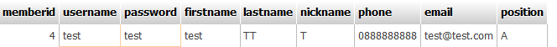
หลักการคำสั่งต่างๆในเว็บ
คำสั่งการ Login
SELECT * FROM member_staff WHERE username = ‘test’ AND password = ‘test’
Notes:
เป็นการเช็คว่า username tset และ pass test มีจริงรึป่าว ถ้ามีก็แสดงออกมา

Slide 42
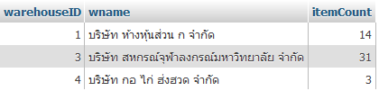
หลักการคำสั่งต่างๆในเว็บ
คำสั่งแสดงรายชื่อบริษัทตัวแทน
SELECT w.warehouseID, w.wname,count(productid) AS itemCount
FROM warehouse w
LEFT OUTER JOIN whmakeproduct wh ON w.warehouseid = wh.warehouseid
GROUP BY w.warehouseid
ORDER BY w.warehouseID ASC;
Notes:
เป็นการเรียกฟิลด์ แวร์เฮาท์ไอดี ดับบลิวเนม และไอเทมเคาท์ โดยที่ count(productid) เป็นการนับว่า บริษัทผลิตสินค้าได้กี่ชิ้น
ให้แวเฮา เท่ากับ ดับบลิว
เรายึดตามชื่อแวเฮาท์ จึงใช้ LEFT OUTER JOIN โดยยึดด้านซ้ายเป็นหลัก ทำให้เรารู้ว่าถ้าบริษัทใดไม่มีการผลิตสินค้า ก็จะไม่มีรายชื่อของบริษัทนั้น
คำสั่งนี้ทำให้แยกสินค้าของแต่ละบริษัท ถ้าไม่มีก็จะรวมของทุกบริษัทเข้าด้วยกันเป็นผลลัพธ์เดียว
เป็นการเรียง ไอดีจากน้อยไปมาก โดยใช้ ASC

Slide 43
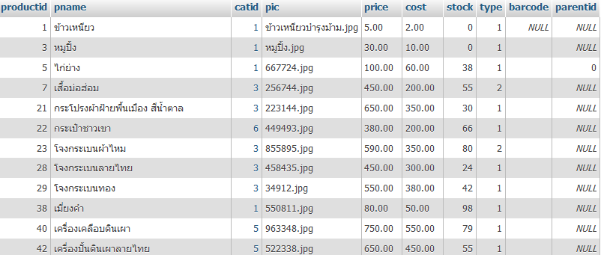
หลักการคำสั่งต่างๆในเว็บ
คำสั่งแสดงรายชื่อสินค้า
SELECT * FROM product WHERE type <= 2
Notes:
1 เลือกทุกอย่างในตารางของโพรดัก โดยที่ฟิลด์ของ type เอามาเฉพาะค่าที่น้อยกว่าเท่ากับ2

Slide 44
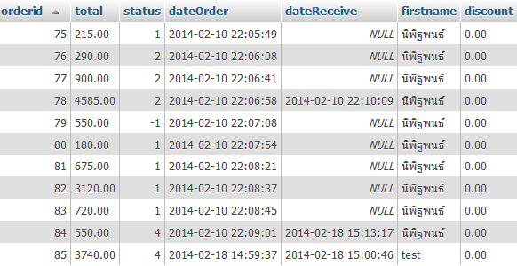
หลักการคำสั่งต่างๆในเว็บ
คำสั่งแสดงใบสั่งซื้อ
SELECT ord.orderid AS orderid, total, status, dateOrder, dateReceive, firstname, discount FROM `order` AS ord
LEFT OUTER JOIN membcontrolor as mem ON ord.orderid = mem.orderid
LEFT OUTER JOIN member_staff staff ON mem.memberid = staff.memberid
ORDER BY ord.orderid ASC
LIMIT 0, 20
Notes:
เลือกค่าของ ออเดอร์ไอดี ทอทอล ดาต้าออเดอร์ ดาต้ารีซีฟ และดิสเคาท์ จากตารางของออเดอร์มาแสดง
เพื่อดูว่าใบสั่งซื้อแต่ละใบมีพนักงานคนไหนคุม โดยแสดงไอดีของพนักงาน
อันนี้ดูรายชื่อของพนักงาน
เป็นการเรียงฟิลด์ ออเดอร์ไอดีจากน้อยไปมาก
เป็นคำสั่งที่ให้แสดงข้อมูลว่าหนึ่งหน้าจะมีการแสดงข้อมูล 20 แถว

Slide 45
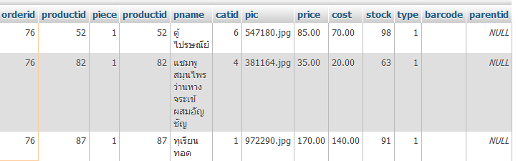
หลักการคำสั่งต่างๆในเว็บ
คำสั่งแสดงใบเสร็จรับเงิน
SELECT * FROM ‘order’ AS ord
LEFT OUTER JOIN buyproduct AS buy ON ord.orderid=buy.orderid
LEFT OUTER JOIN product ON product.productid=buy.productid
WHERE ord.orderid = 76;
Notes:
เรียกทุกข้อมูลของตารางออเดอร์มาแสดง
เป็นการจอยเพื่อดูว่าออเดอร์นี้มีโพรดักอะไรบ้าง มีกี่ชิ้น และราคาเท่าไหร่
เพื่อดูว่าไอดีนี้ซื้อโพรดักไอดีอะไรบ้างและกี่ชิ้น
โดยเรียกดูจากออเดอร์ไอดีที่ 76

Slide 46
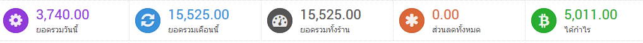
หลักการคำสั่งต่างๆในเว็บ
'2014-02-01 00:00:00' AND '2014-02-28 23:59:59'
คำสั่งแสดงสถิติต่างๆ
SELECT sum(total) AS alltotal FROM `order` WHERE dateOrder BETWEEN 2014-02-28 00:00:00' AND ‘2014-02-28 23:59:59'
SELECT sum(total) AS alltotal FROM `order` WHERE dateOrder BETWEEN '2014-02-01 00:00:00' AND '2014-02-28 23:59:59'
SELECT sum(total) AS alltotal FROM `order`
SELECT sum(discount) AS alltotal FROM `order`
SELECT sum((piece*price)-(piece*cost)) FROM `buyproduct` buy
INNER JOIN product ON buy.productid=product.productid
Notes:
เลือกผลรวมของฟิลด์ทอทอลออกมาแสดง โดยแสดงของวันล่าสุด
แสดงของเดือนนี้
แสดงยอดรวมทั้งหมดของวัน
แสดงจำนวนส่วนลดที่ลดไปทั้งหมด
แสดงผลกำไร คือ การเอาจำนวนราคาคูณกับจำนวนชิ้น จะได้ยอดทั้งหมด และเมื่อเอามาลบกับ จำนวนต้นทุกที่คูณด้วยจำนวนชิ้นที่ขายไป ก็จะเป็นกำไร โดยใช้ อินเนอจอยเรียกใช้ฟิลด์ของโพรดัก

Slide 47
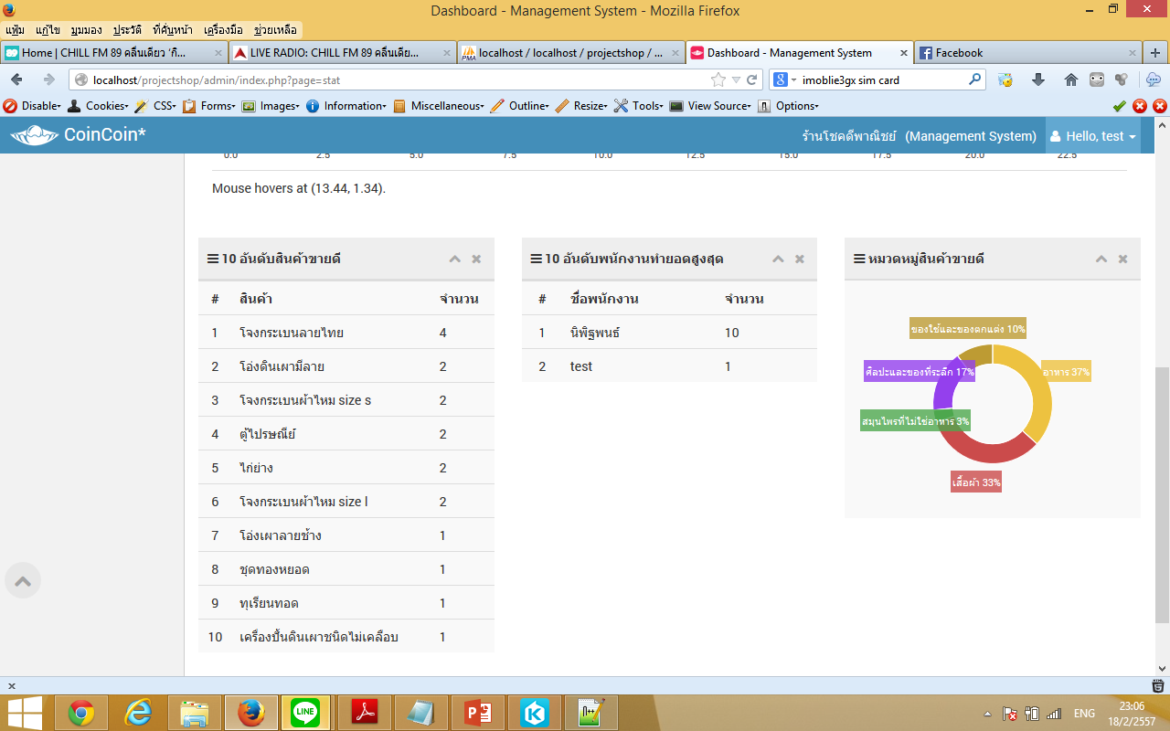
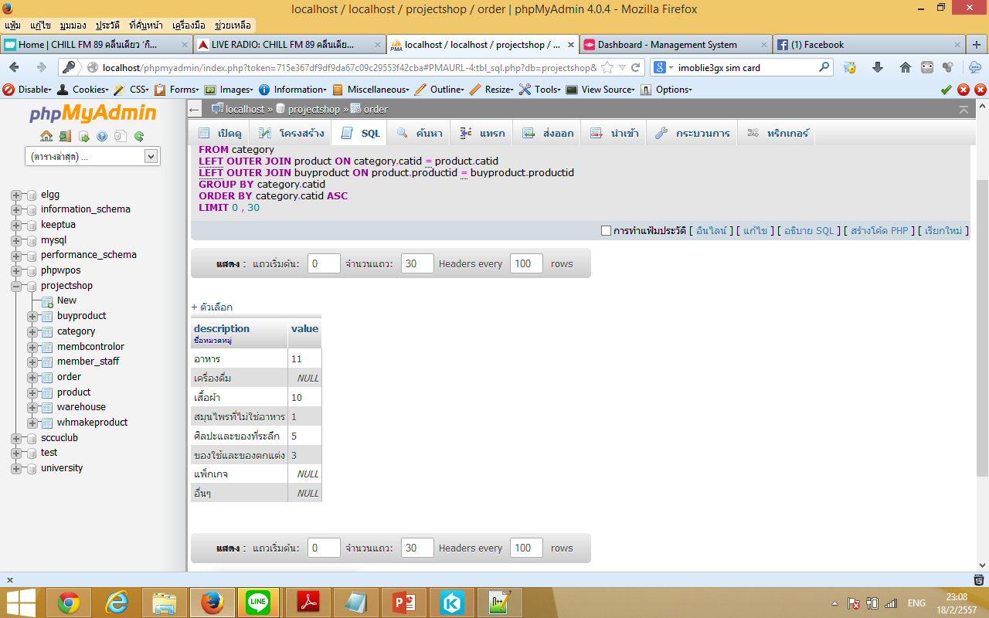
หลักการคำสั่งต่างๆในเว็บ
หมวดหมู่สินค้าขายดี
SELECT description, sum(piece) AS value
FROM category
LEFT OUTER JOIN product ON category.catid = product.catid
LEFT OUTER JOIN buyproduct ON product.productid = buyproduct.productid
GROUP BY category.catid
ORDER BY category.catid ASC
Notes:
เป็นการเลือกดูข้อมูลชื่อหมวดหมู่และจำนวนสินค้าที่ขายไป โดยใช้ sum เพราะว่าpiece เป็น discritive attribute จะเกิดก็ต่อเมื่อมีการซื้อสินค้า
ใช้กรุ๊ปบาย เพื่อแยกเป็นหมวดหมู่ว่ามีกี่ชิ้นที่หายไป มีดารเรียงแคตไอดีจากน้อยไปมาก

Slide 48
หลักการคำสั่งต่างๆในเว็บ
คำสั่งในการเพิ่มสินค้า
//STEP1 - Add to table ' product'
INSERT INTO product (pname,catid,pic,price,cost,stock,type,barcode,parentid)
VALUES ('{$_POST['product_name']}','{$_POST['product_catid']}','{$nameimages}','{$_POST['product_price’], {$_POST['product_cost']}', '{$_POST['product_stock']}', '{$_POST['product_type']}', '{$_POST['product_barcode']}', '$subproduct');
//STEP2 - Add to table 'whmakrproduct'
INSERT INTO whmakeproduct (productid, warehouseid)
VALUES ({$productid[0]}, '{$_POST['product_warehouse']}');
Notes:
เป็นการเก็บข้อมูลของที่อยู่ในวงเล็ก ลงตารางของโพรดัก
เก็บลงตารางแวเฮาท์

Slide 49
หลักการคำสั่งต่างๆในเว็บ
คำสั่งในการเพิ่มพนักงาน
INSERT INTO member_staff
VALUES (NULL, '$username', '$password', '$firstname', '$lastname', '$nickname', '$phone', '$email', '$position');
Notes:
เก็บลงตารางเมมเบอร์สตาฟ

Slide 50
หลักการคำสั่งต่างๆในเว็บ
คำสั่งในการชำระเงิน
//STEP1 - Add to table 'order'
INSERT INTO `order` VALUES (NULL, '$total', '$tender', '$discount', '1', '$datetime', NULL, 0);
//STEP2 - Add to table 'buyproduct'
INSERT INTO `buyproduct` VALUES ('$orderid', ‘73', ‘5')
//STEP3 - Remove stock from product
UPDATE product SET stock = stock-5
WHERE productid=73
//STEP4 - Add staff to product membcontrolor
INSERT INTO membcontrolor VALUES ('$orderid', '$staffid')

Slide 51
Demonstration

Slide 52
ขออาสาสมัคร 3 คน ^ ^

Slide 53
Thank You ☺
Notes:
สุดท้าย ถ้าเจ้าของร้านอยากใช้งานสะดวก ชีวิตสบาย ยังไงก็ขอฝากโปรแกรมระบบขายสินค้าหน้าร้าน CoinCoin ด้วยนะคะ ขอบคุณค่ะ

